Slide 1
Регресійний Аналіз
Лабораторна робота №3
Виконали студенти КМ-01:
Бабич Ірина
Іваник Юрій
Романецький Микита
Суховій Ігор
Шолоп Любомир

Slide 2
Мотивація проведення дослідження
Дослідити наступні змінні на вплив вартості оплати (Total.Charges):
довжина перебування
стать
раса
вік
важкість захворювання
ризик смертності

Slide 3
Опис даних
Обраний датасет містить дані щодо надання лікарських послуг пацієнтам у штаті Нью-Йорк за 2015 рік.
Він не містить даних, які би могли вказувати на причетність до них окремих осіб. Також, з цього файлу було виключено вторинні діагнози та процедури, а також коди оплати послуг. Один рядок відповідає інформації про рівно 1 клінічний випадок.
Датасет після очистки містить 2342182 записів та 33 змінних.
Вік пацієнтів представлений у таких вікових групах:
від 0 до 17 років
від 18 до 29 років
30 до 49 років
від 50 до 69 років
і від 70 років і старше

Slide 4
Змінні датасету
Кожна колонка датасету відповідає одній змінній.
Більшість змінних в датасеті є категорійними
Числовими і впорядкованими змінними в датасеті є:
Length.of.Stay
Birth.Weight (через природу даних містить найбільшу кількість NA значень)
Total.Charges
Total.Costs

Slide 5
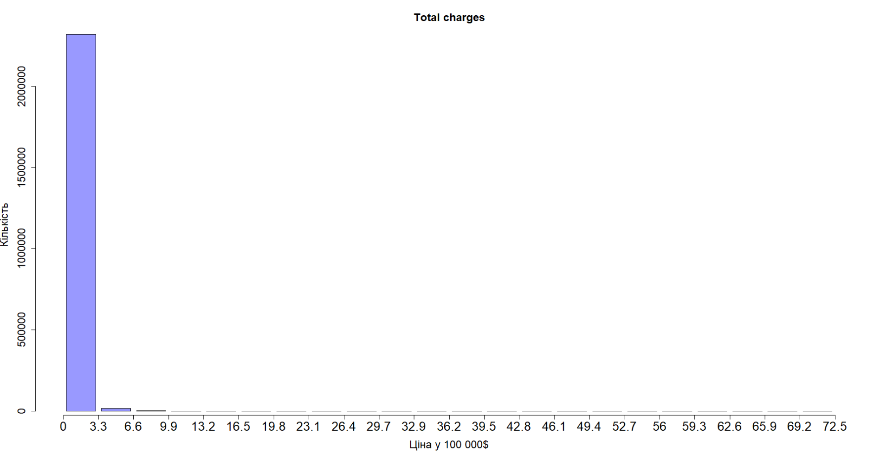
Дослідження Total.Charges
Як можемо побачити, гістограма є “скошеною”, тобто має дуже багато значень при малих цінах та дуже мало при великих.

Slide 6
Дослідження Total.Charges

Slide 7
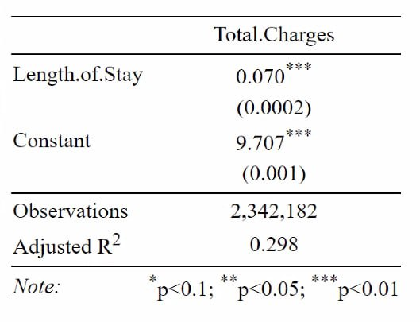
Базова регресійна модель
Розглянемо регресійну модель, де залежною змінною будемо вважати ln(Total.Charges), а незалежною - Length.of.Stay (довжина перебування в лікарні). Побудуємо її та отримаємо наступне:
Коефіцієнт Length.of.Stay має значення 0.07, його стандартна похибка - 0.0002. Бачимо, що коефіцієнт є значущий, отже можна зробити наступні висновки з цієї моделі: збільшення кількості днів перебування на 1 призводить до збільшення суми оплати на 7%.

Slide 8
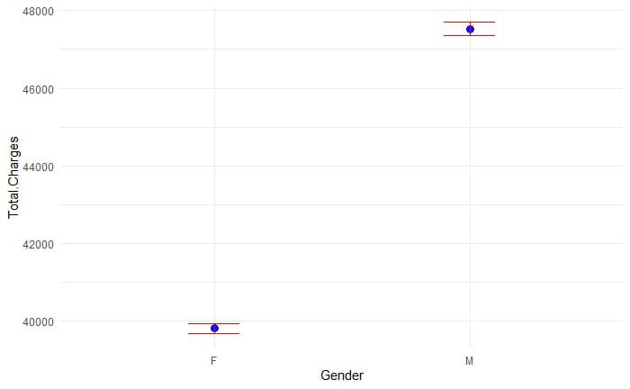
Проста регресія. Довірчі інтервали
Довірчі інтервали для ціни в залежності від статі
В нас Gender це 1 - жінки, 0 чоловіки. Середнє для жінок менше ніж середнє для чоловіків. Отже, якщо наш регресор Gender буде 1, то це буде зменшувати значення, повернені моделлю, тобто коефіцієнт буде від'ємний.

Slide 9
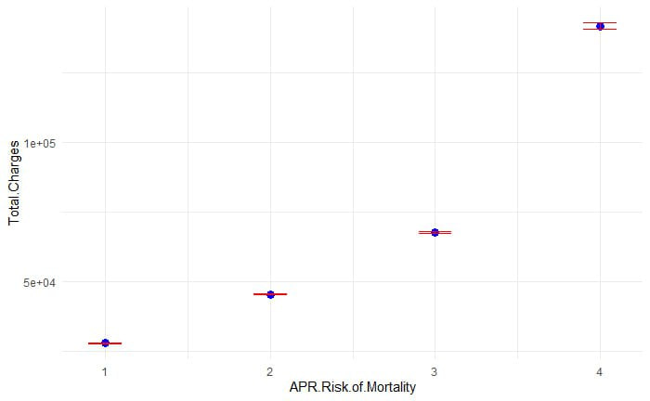
Проста регресія. Довірчі інтервали
Довірчі інтервали для ціни в залежності від ризику смертності
У порівняння з ризиком 1, значення коефіцієнтів 2, 3, 4 будуть більші (чим більший ризик, тим більше тобі прийдеться платити). Щодо знаку коефіцієнта - вона буде у всіх додатня

Slide 10
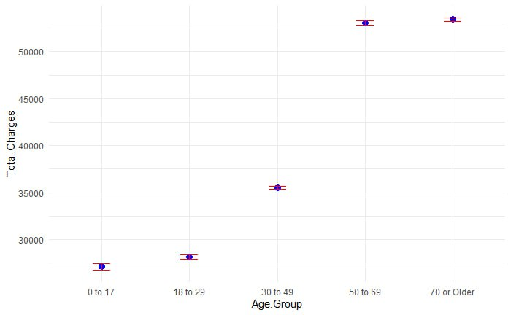
Проста регресія. Довірчі інтервали
Довірчі інтервали для ціни в залежності від вікової групи
За основу тут візьмемо 18-29. Це означає, що вікова група 0-17 буде мати від’ємний коефіцієнт, а для решти груп коефіцієнт буде додатнім.

Slide 11
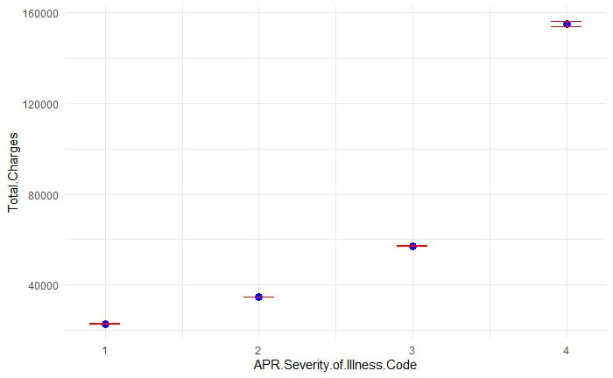
Проста регресія. Довірчі інтервали
Довірчі інтервали для ціни в залежності від важкості хвороби
Базова буде друга важкість, оскільки її найбільше. Отже перша важкість буде мати від'ємний коефіцієнт, 3 і 4 – додатній.

Slide 12
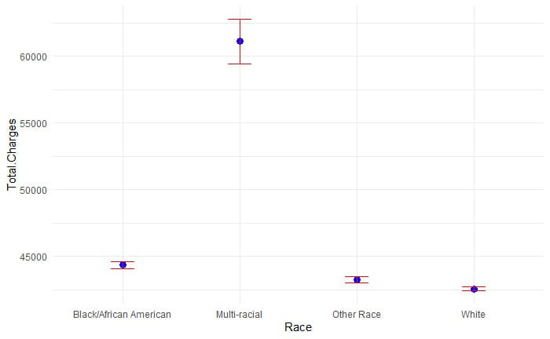
Проста регресія. Довірчі інтервали
Довірчі інтервали для ціни в залежності від раси
Оскільки людей білої раси найбільше в лікарні, вони базові. Виходить, що білі платять найменше, отже знак коефіцієнта в регресії для інших рас буде додатнім. Щодо абсолютного значення, то найбільше воно буде для мультирас.

Slide 13
Гіпотези
Гіпотези, щодо знаків коефіцієнтів структурної моделі:
Коефіцієнт біля Gender додатній (якщо чоловік, то йому більше прийдеться заплатити) або дуже малий і незначний (подумати треба)
Коефіцієнт біля важкості хвороби додатній
Коефіцієнт біля ризику смерті буде додатнім
Коефіцієнт біля раси буде додатнім
Коефіцієнт біля вікової групи буде додатнім

Slide 14
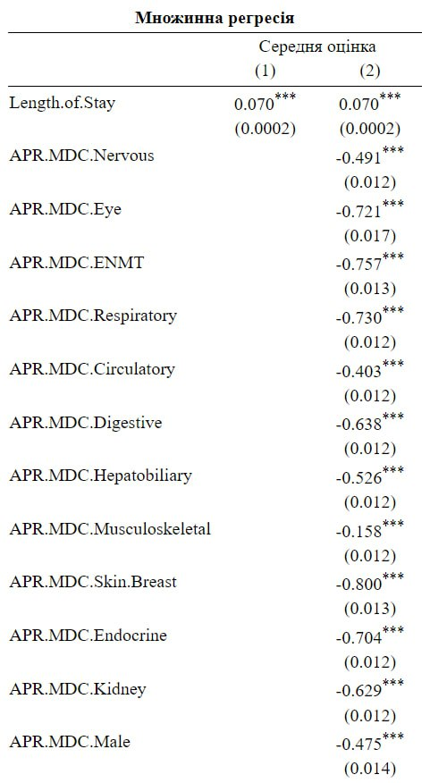
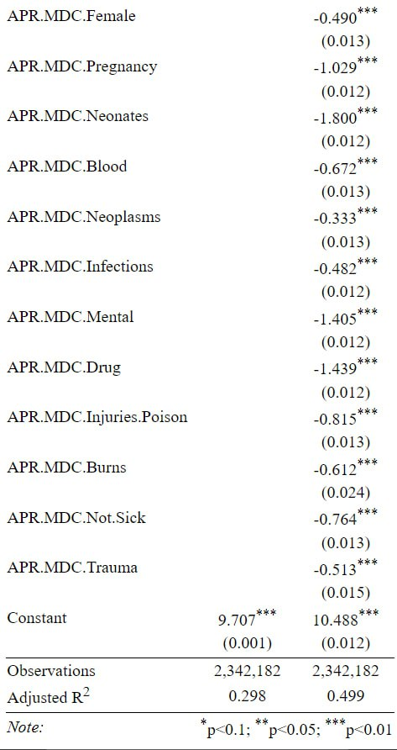
Вплив контрольних змінних

Slide 15
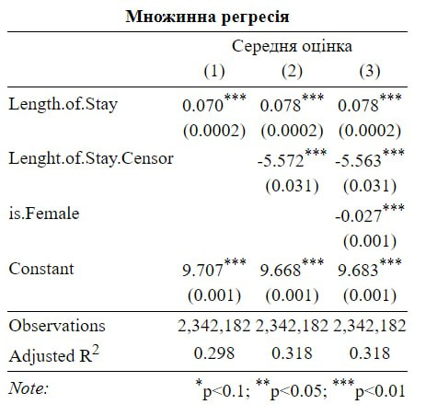
Вплив контрольних змінних
Отримали, що довжина перебування ще більше впливає на ціну, ніж було спочатку
Після цього ми вирішили перевірити вплив статі та помітили, що це ніяк не впливає на значення коефіцієнту при довжині перебування. Можемо зробити висновок, що стать не впливає на ціну, отже в подальших моделях її використовувати не будемо

Slide 16
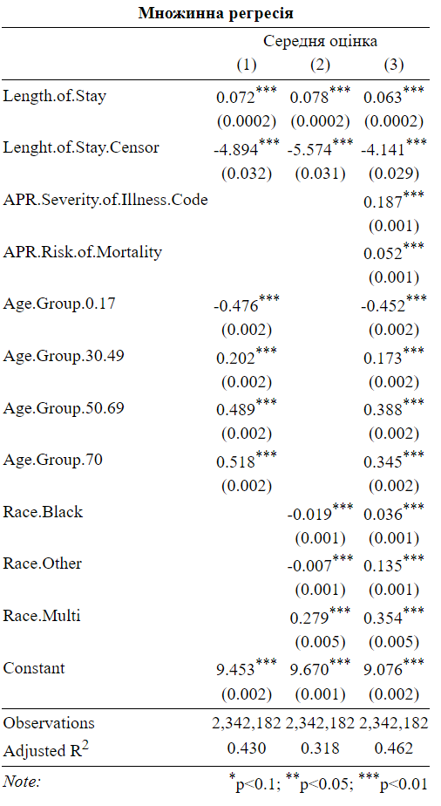
Вплив контрольних змінних
У першій моделі додаємо вікові групи
У другій – раси
У третій – додаємо ризик смертності та важкість хвороби

Slide 17
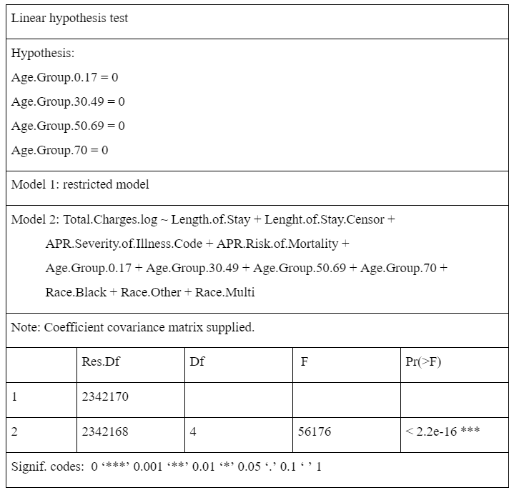
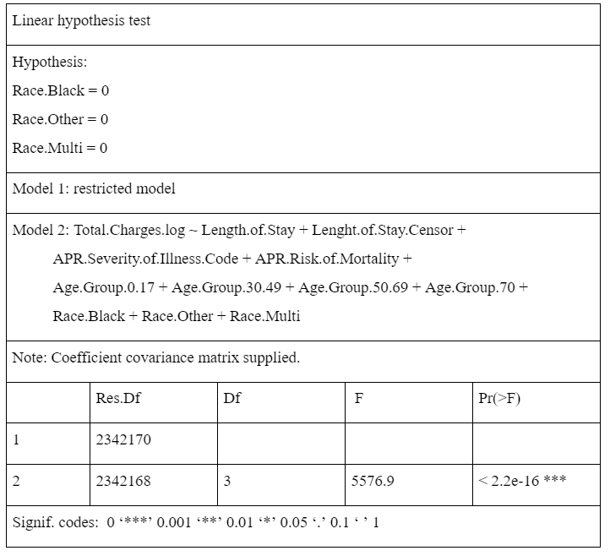
Дослідження значущості груп коефіцієнтів віку та раси

Slide 18
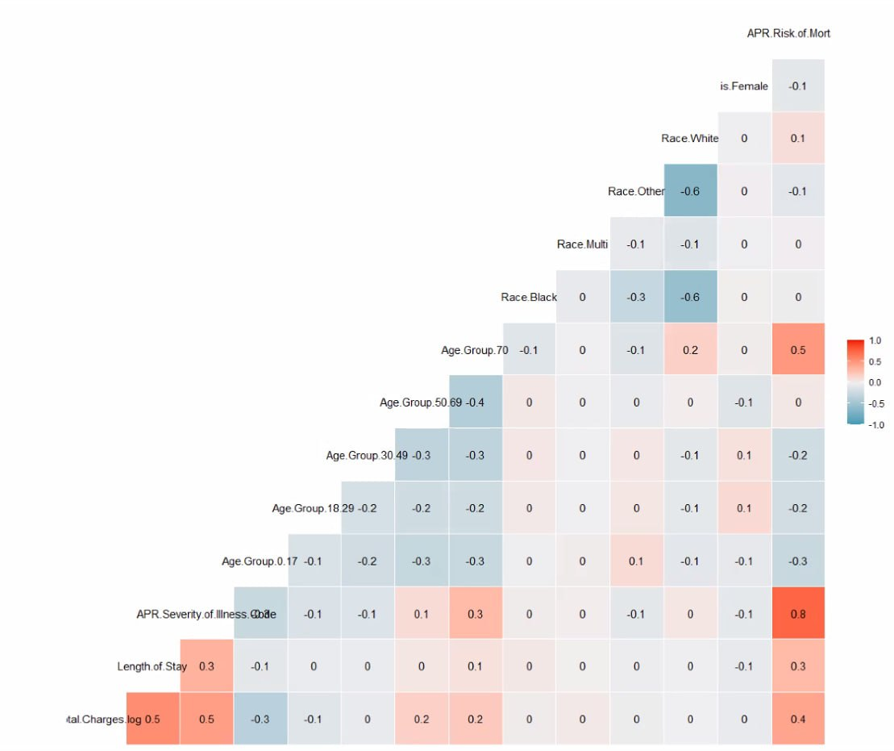
Дослідимо мультиколінеарність

Slide 19
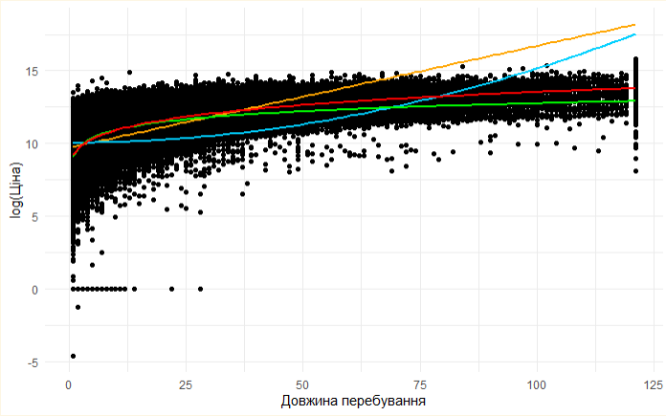
Length.of.Stay vs ln(Length.of.Stay) vs Length.of.Stay^2 vs ln(Length.of.Stay)^2

Slide 20
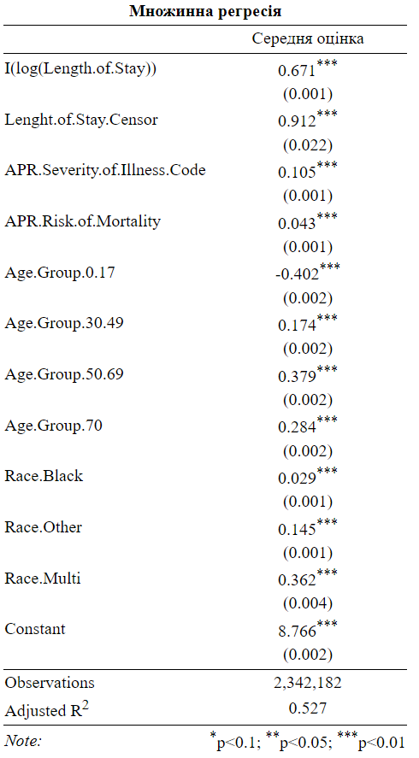
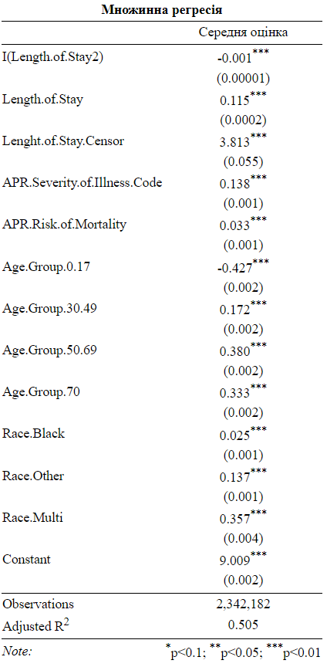
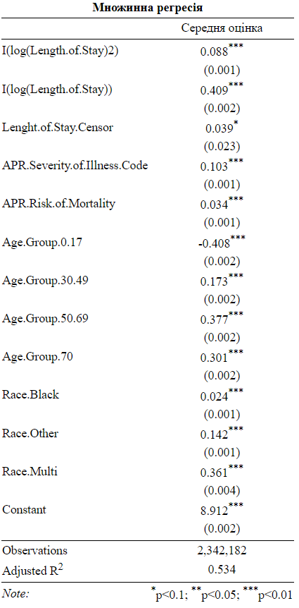
ln(Length.of.Stay)
Length.of.Stay^2
ln(Length.of.Stay)^2

Slide 21
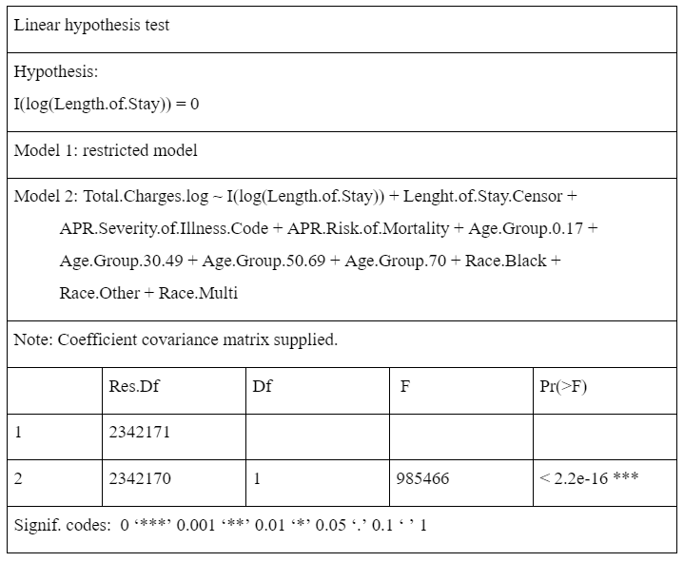
ln(Length.of.Stay)

Slide 22
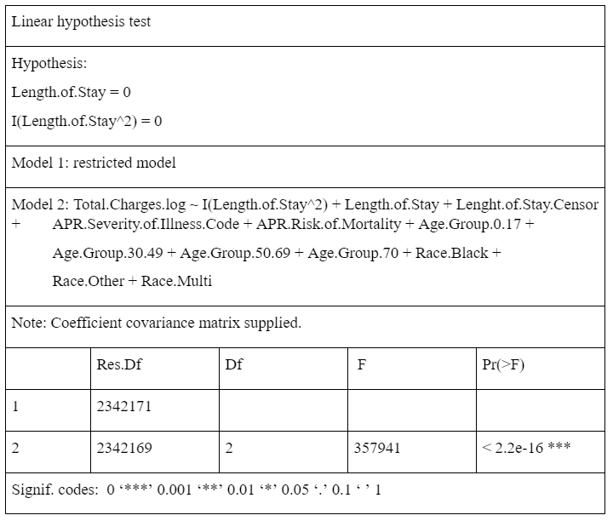
Length.of.Stay^2

Slide 23
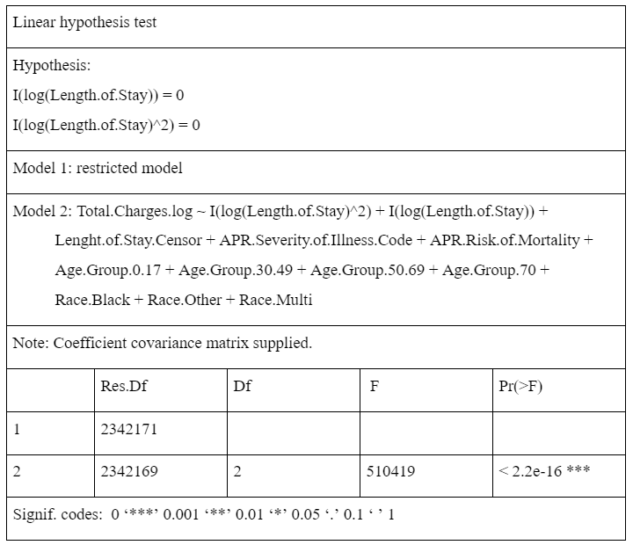
ln(Length.of.Stay)^2

Slide 24
Висновки
Ура, ми встигли!
Було досліджено чи існує вплив факторів на змінну Total.Charges
Була розроблена модель з контрольними змінними
Було застосовано логарифмування та використані поліноми
Було визначено, що ціна пов’язана з:
Довжиною перебування
Віком
Расою
Важкістю захворювання
Ризиком смертності

